Slide 1
1.2.3动态图及表情包生成
薛梅

Slide 3
Contents
1
动态图生成技术
2
表情包生成技术

Slide 4
课程思政
1.提高法律意识，重视知识产权，关注图片版权，以免产生纠纷。
2.提高民族自信，推动民族文化，提升国潮风高端审美培养；
3.职业教育本土化，推动当地经济发展，大力推进乡村振兴，将五莲的特产水果、日照茶叶、民宿与非遗文化融入课程实践，用真实项目带动课程进度。

Slide 5
1.3 动态图及表情包生成
表情包生成技术
动态图生成技术

Slide 6
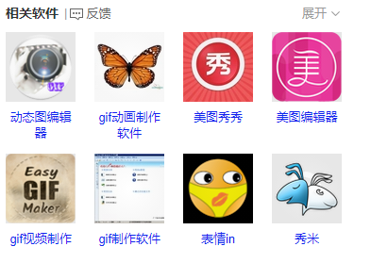
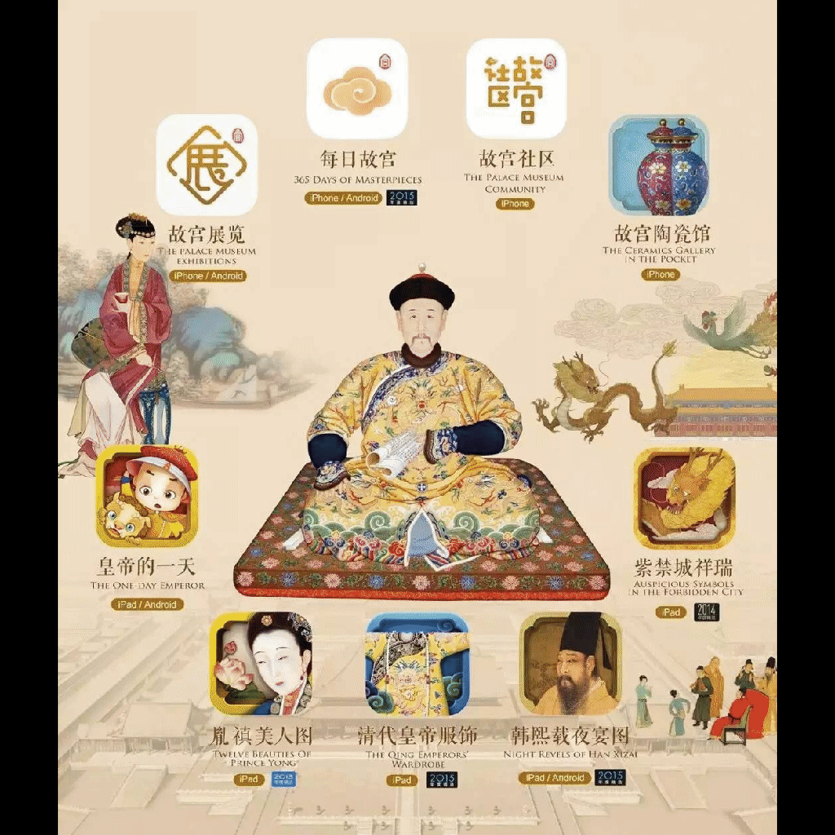
1.3 动态图及表情包生成
在微博以及微信公众号等新媒体平台中，我们经常能够看到后缀名为“.gif”的动态图，这类图可以将数张图片整合在一起连续播放，实现产品或服务的动态展示，对于新媒体引流能力提升有帮助。

Slide 7
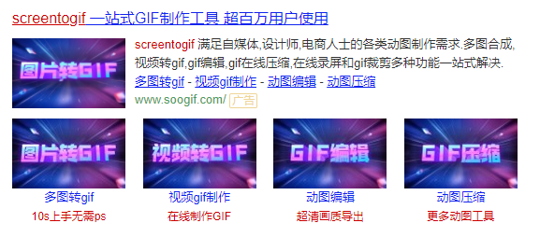
1.3 动态图及表情包生成
Windows可用的GIF制作软件：它就是ScreenToGif，免费开源GIF录屏软件！（在线版需要收费，下载后免费制作）

Slide 8
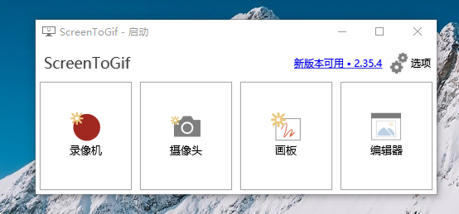
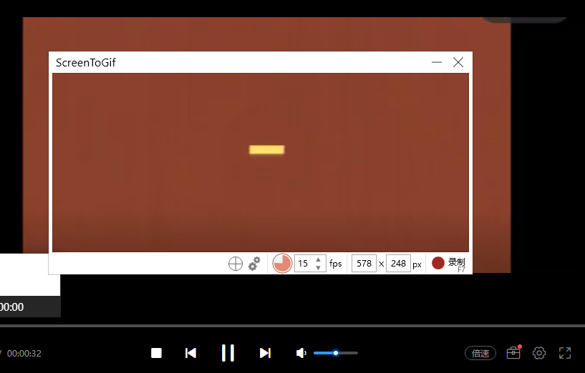
1.3 动态图及表情包生成
以screentogif为例制作故宫logo动图
用软件录制视频
打开软件
选取合适的帧，另存为GIF动图

Slide 9
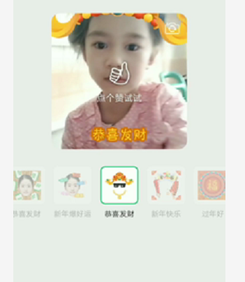
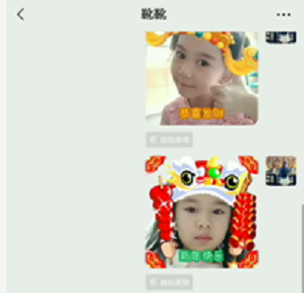
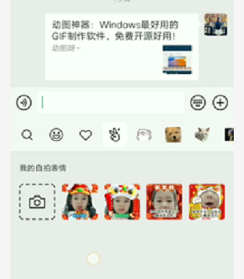
1.3 动态图及表情包生成
表情包
微信聊天区制作表情包

Slide 10
实战训练
课堂综合练习1：
1.制作日照大樱桃GIF动图，
2.自拍制作一组表情包

Slide 11
感谢倾听

Slide 12
Thanks

